Slide 1

Η γυναίκα και ο αθλητισμός

Slide 2
Γυναίκα και ο αθλητισμός στην Αρχαία Ελλάδα

Slide 3
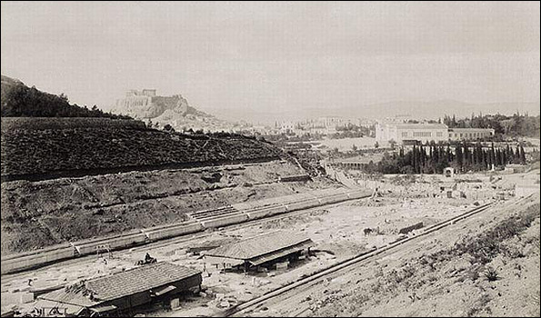
Στους Ολυμπιακούς Αγώνες της αρχαιότητας, οι θρησκευτικές πεποιθήσεις δεν επέτρεπαν στις γυναίκες να πάρουν μέρος στα αγωνίσματα. Δεν μπορούσαν να εισέλθουν στους χώρους πραγματοποίησης των αγώνων ούτε ως απλοί θεατές.

Slide 4
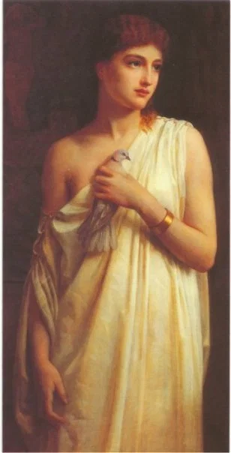
Καλλιπάτειρα
Η Καλλιπάτειρα ήταν η πρώτη γυναίκα που μπήκε σε αγωνιστικό χώρο για να θαυμάσει τον γιο της. Η γυναίκα μεταμφιέστηκε σε γυμναστή και εισήλθε στο στάδιο. Όταν ο γιος νίκησε, η περήφανη μητέρα πήγε να αγκαλιάσει. Καθώς πήγαινε της έπεσε ο μανδύας και όλοι είδανε ότι ήταν γυναίκα. Όμως δεν θανατώθηκε λόγω των υψηλών θέσεων των συγγενών της, στον αγωνιστικό κόσμο

Slide 5
Αρχαία Ολυμπία

Slide 6
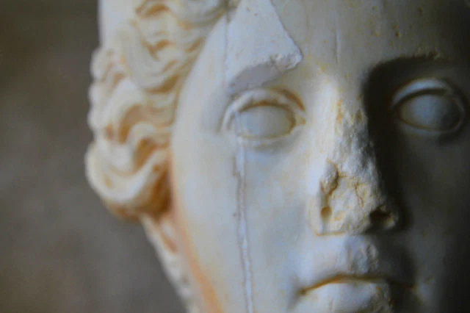
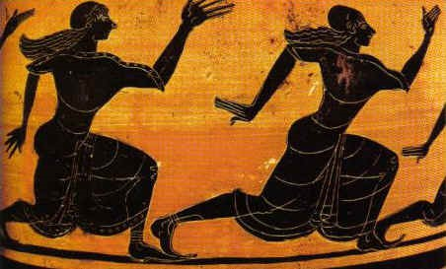
Η Ολυμπία ήταν αφιερωμένη στο Δία και αποτελούσε ιερό τόπο των ανδρών. Βέβαια και οι γυναίκες πραγματοποιούσαν τους δικούς τους αγώνες που ήταν αφιερωμένοι στην Θεά Ήρα, σύζυγο του Δία, με κεντρικό θέμα την γονιμότητα στις ιεροτελεστίες τους.

Slide 7
Οι αγώνες σήμερα

Slide 8
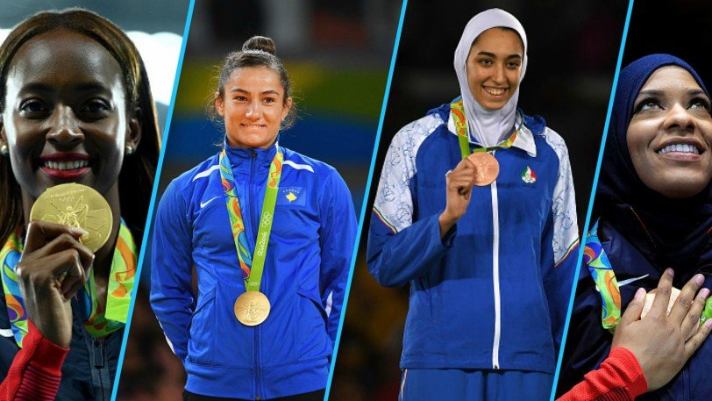
Οι γυναίκες άρχισαν να αθλούνται στα τέλη του 19^{ου} αιώνα οπού ήταν πιο δραστήριες. Στην αρχή το γκολφ ήταν η μόνη επιλογή τους και αργότερα ακολούθησε η κολύμβηση. Μέχρι τον 2^{ο} Παγκόσμιο Πόλεμο δεν υπήρξε καμία θεαματική πρόοδος. Από τότε και μετά, και ειδικά από το 1990, άλλαξαν οι αντιλήψεις του κόσμου για τις γυναίκες και τον αθλητισμό.

Slide 9
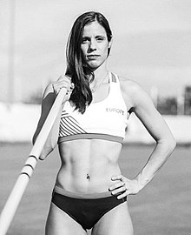
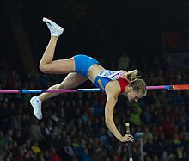
Αυτή την περίοδο, υπήρξαν και σημαντικές αθλήτριες, όπως:
Κατερίνα Στεφανίδη
H Κατερίνα Στεφανίδη
είναι Ελληνίδα πρωταθλήτρια
του άλματος επί κοντώ,
χρυσή Ολυμπιονίκης και παγκόσμια
πρωταθλήτρια. Αγωνίστηκε στους
Ολυμπιακούς αγώνες του
2012 και του 2016
Ανζέλικα Σιντόροβα
Η Ανζέλικα Σιντόροβα είναι Ρωσίδα
αθλήτρια του στίβου και έχει πάρει
4 χρυσά μετάλλια

Slide 10
Ευχαριστούμε για τον χρόνο σας
Νεφέλη Βογιατζή
Ίρις Κοντογιάννη
Όλγα Λαμπροπούλου

